Slide 1
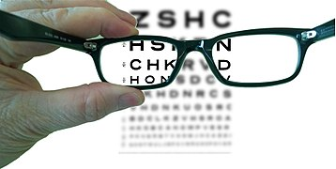

Líonsaí

Slide 2
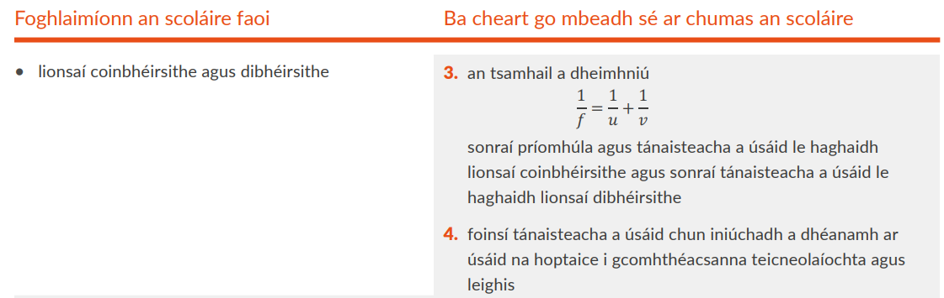
Sonraíocht Fisice
Curtha leis
Verify model for diverging lenses using secondary data
Use of optics in technological and medical contexts
Imithe
Power
Magnification

Slide 3
Cad is lionsa inréimneach ann?
Inréimniú léas comhthreomhar de bharr lionsa
Lionsa
Léas comhthreomhar solais
Focus
léas inréimneach
Ainm eile – lionsa dronnach

Slide 4
Cad is lionsa éisréimneach ann?
Eiréimniú léas comhthreomhar de bharr lionsa
léas eisréimneach
Léas comhthreomhar solais
Lionsa
Fócas
Ainm eile: lionsa cuasach

Slide 5
Déan cur síos ar lionsa (a) Dronnach agus (b) Cuasach
Bíonn Lionsa Dronnach níos tiubhe ag a lár.
Bíonn Lionsa Cuasach níos tanaí ag a lár.

Slide 6

Lipéadaigh an ais agus an lár optúil
Lár optúil
Ais
Lár optúil: lár de lionsa siméadrach
Ais: Normal tríd an lár.

Slide 7
Cad is ais agus lár optúil lionsa ann?
ais
Is líne í an ais a bhíonn ingearach le haghaigh an lionsa, a théann trí lár an lionsa
Lár optúil = lár geoiméadrach de lionsa siméadrach

Slide 8
Cad is fócas lionsa ann?
Fócas
F
ais
An pointe ag a inréimníonn na gathanna comhthreomara leis an ais ar fad le chéile, i ndiaidh taisteal tríd an lionsa.

Slide 9
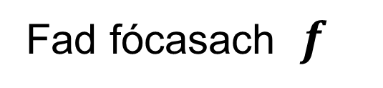
Cad is fad fócasach lionsa ann?
F
ais
Fad fócasach $f$
An fad ón bhfócas go dtí an lár optúil
HL 2022D

Slide 10
Léaráidí Ga: Lionsaí inréimneacha

Slide 11
Céard is cúis leis an tsaighead anseo?
Frithne
Cuireann sé an fhrithne in iúl
Soléir céard is an bun/barr ann
Tá sé simplí

Slide 12
Cén fáth a chuirtear an tsaighead ar an ais?
Frithne
Mar, beidh an bun na híomhá ar an ais freisin. ais.
Dá bhrí sin, níl ann ach barr na híomhá a aimsiú.

Slide 13
Ga 1: Ga a tharraingt trí an lár optúil.
Taistealaíonn sé díreach tríd, ní lúbann sé
Frithne

Slide 14
Ga 2: Ga a tharraingt comhthreomhar leis an ais?
Conas a thaistealaíonnsé?
Tríd an fócas ar an taobh eile
Frithne
F

Slide 15
An féidir linn an íomhá a tharraingt anois?
Is féidir, bíonn barr na híomhá ag an áit ina mbuaileann an dá gha a tharraing tú.
Frithne
F
Íomhá

Slide 16
An bhfuil gá le ga 3?
Níl gá, ach is tástáil maith ar chruinneas – le seiceáil an bhfuil gach gá ag buaileadh ag an áit céanna.
Frithne
F
Íomha
F
Má thaistealaíonn an 3ú ga tríd an fócas, cá háit a théann sé?
Leanann sé ar aghaigh comhtheomhar leis an ais.

Slide 17
Cad is Fíor Íomha ann?
Íomhá a chruthaítear de bharr trasnú (iarbhír) na gathanna.
OL 2022
Is féidir fíor íomhánna a fheiceáil ar scáileán
Íomha
Frithne
Trasnú na gathanna

Slide 18
Cad is Íomha Fhíorúil ann?
Íomhá a chruthaítear de bharr trasnú dealraitheach na gathanna. OL 2020, 2022.
Síneadh droim ar ais de na gathanna
(dealraíonn sé go bhfuil na gathanna ag teacht ón bpointe seo)
Íomhá Fhíorúil
Frithne

Slide 19
Cleachtaigh
Comhlánaigh an Léaráid Gha
2F
F

Slide 20
Cleachtaigh
Comhlánaigh an Léaráid Gha
2F
F
F
2F

Slide 21
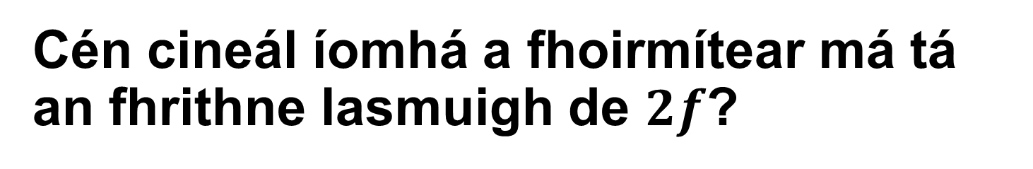




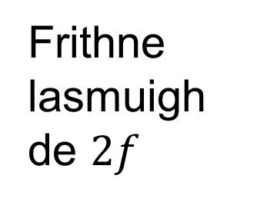
Cén cineál íomhá a fhoirmítear má tá an fhrithne lasmuigh de $2f$?
$$f$$
$$2f$$
$$2f$$
$$f$$
Frithne lasmuigh de $2f$
Fíor
Laghdaithe
Bun os cionn

Slide 22


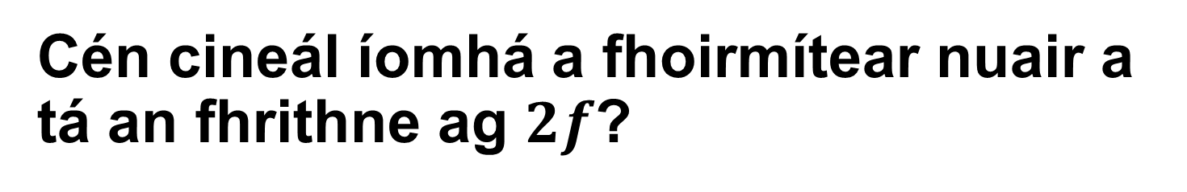


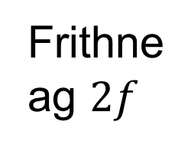
Cén cineál íomhá a fhoirmítear nuair a tá an fhrithne ag $2f$?
$$f$$
$$2f$$
$$2f$$
$$f$$
Frithne ag $2f$
Fíor
Méid céanna
Bun os cionn

Slide 23
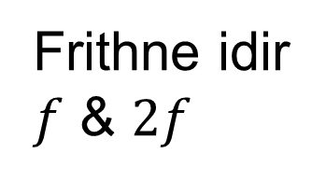




Nuair atá an fhrithne idir 2f agus f?
$$f$$
$$2f$$
$$2f$$
$$f$$
Frithne idir $f$ & $2f$
Fíor
Fórmhéadaithe
Bun os cionn

Slide 24
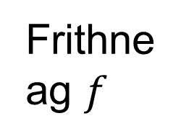




Frithne ag f?
Íomha i dtreo an éigríoch
$$f$$
$$2f$$
$$2f$$
$$f$$
Frithne ag $f$
Ní bhíonn aon íomhá, bíonn sé geimheach.

Slide 25
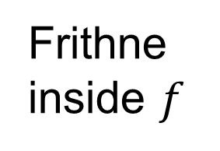




Frithne taobh istigh de F?
Íomhá fhíorúil
Fórmhéadaithe
Sa bhealach ceart suas
$$f$$
$$2f$$
$$2f$$
$$f$$
Frithne inside $f$

Slide 26
Cleachtaigh
Comhlánaigh an Léaráid Gha
2F
F
F
2F

Slide 27
Cleachtaigh
Comhlánaigh an Léaráid Gha
2F
F
F
2F

Slide 28
2019 Q11e
Tarraing léaráid gha chun foirmiú íomhá atá sa bhealach ceart suas i ngloine fórmhéadúcháin a chur in iúl.

Slide 29
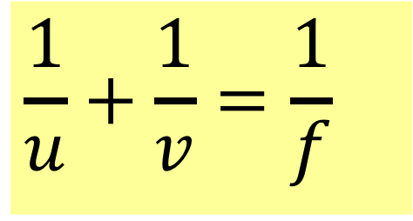


Foirmle an lionsa
$$\frac{1}{u}+\frac{1}{v}=\frac{1}{f}$$
Frithne
Íomha
$$u$$
$$v$$
u = fád ón bhfrithne go dtí an lár optúil.
v = fád ón íomhá go dtí an lár optúil.
f = fad fócasach an lionsa.

Slide 30
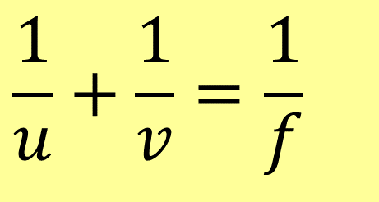
Athraithe a thagann ar an bhfoirmle – luachanna diúltacha
$$\frac{1}{u}+\frac{1}{v}=\frac{1}{f}$$
f: deimhneach do lionsa inréimneach
f: diúltach do lionsa eisréimneach
v: deimnheach nuair atá fíor íomhá ann
v: diúltach i gcás íomhá fhíorúil

Slide 31
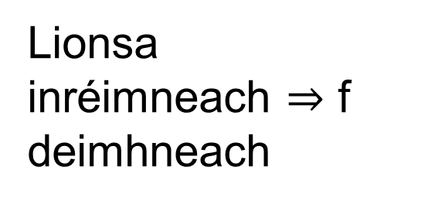
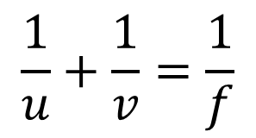

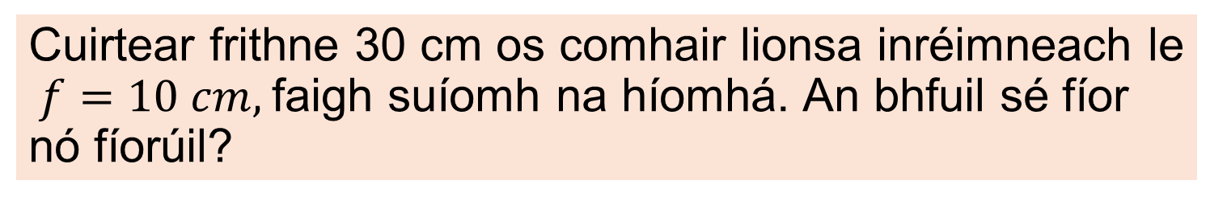
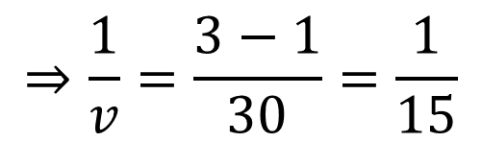
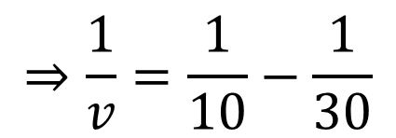
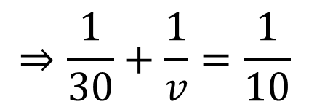
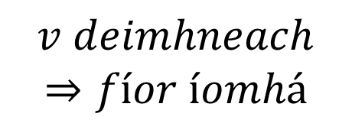
Sampla
Cuirtear frithne 30 cm os comhair lionsa inréimneach le $f=10 cm,$faigh suíomh na híomhá. An bhfuil sé fíor nó fíorúil?
$$\frac{1}{u}+\frac{1}{v}=\frac{1}{f}$$
$$⇒\frac{1}{30}+\frac{1}{v}=\frac{1}{10}$$
Lionsa inréimneach $⇒$ f deimhneach
$$⇒\frac{1}{v}=\frac{1}{10}−\frac{1}{30}$$
$$⇒\frac{1}{v}=\frac{3−1}{30}=\frac{1}{15}$$
$$v deimhneach$$
$$⇒fíor íomhá$$
$$⇒v=15 cm$$

Slide 32
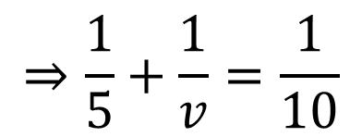
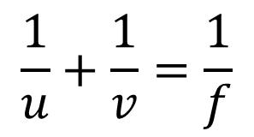

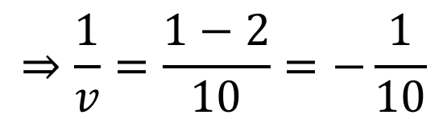
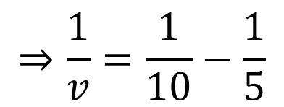
Sampla
Is lionsa inréimneacha iad gloiní fórmhéadúcháin. Sa ghnáth-úsáid, bíonn an fhritne níos giorra den lionsa ná atá an fócas. Má tá fad fócasach 10 cm ag lionsa agus cuirtear frithne 5 cm uaidh, an mbeidh an íomha fíor nó fíorúil?
$$\frac{1}{u}+\frac{1}{v}=\frac{1}{f}$$
v diúltach
⇒íomhá fhíorúil
íomhá ar an taobh céanna
den lionsa
$$⇒\frac{1}{5}+\frac{1}{v}=\frac{1}{10}$$
$$⇒\frac{1}{v}=\frac{1}{10}−\frac{1}{5}$$
$$⇒\frac{1}{v}=\frac{1−2}{10}=−\frac{1}{10}$$
$$⇒v=−10 cm$$

Slide 33
Cleachtaigh
Fad fócasach 20 cm ag lionsa inréimneach. Cuirtear frithne 30 cm ón lionsa,
Ríomh fad an íomhá ón lionsa.
Faigh nádúr an íomhá – fíor nó fíorúil.
60 cm
Fíor íomhá

Slide 34
Cleachtaigh
Fad fócasach 20 cm ag lionsa inréimneach. Cuirtear frithne 15 cm ón lionsa,
Ríomh fad an íomhá ón lionsa.
Faigh nádúr an íomhá – fíor nó fíorúil.
-60 cm
Íomhá fhíorúil

Slide 35
Cleachtaigh
Fad fócasach 15 cm ag lionsa inréimneach. Cuirtear frithne 2 m ón lionsa
Ceart go dtí 4 fhigiúr bunúsacha, ríomh fad an íomhá ón lionsa calculate how far the image will be from the lens.
Faigh nádúr an íomhá – fíor nó fíorúil.
16.22 cm
Fíor íomhá

Slide 36
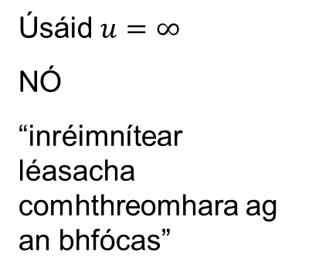
Cleachtaigh
Fad fócasach 20 cm ag lionsa inréimneach.
Cén fad ón lionsa ina mbeidh íomhá den ghrian cruthaithe?
Fíoraigh do fhreagra.
Faigh nádúr an íomhá – fíor nó fíorúil.
20 cm
Úsáid $u=∞$
NÓ
“inréimnítear léasacha comhthreomhara ag an bhfócas”
Fíor íomhá

Slide 37
Cleachtaigh
Foirmítear íomhá ó lionsa teilgeoir ar scáileán 3 m ón lionsa. Is é fad fócasach an lionsa 8 cm. Faigh fad an LCD (frithne) inmheánach ón lionsa.
8.22 cm

Slide 38
Cleachtaigh
Bíonn an lionsa fóin 4.4 mm ó bhraiteoir (sensor). Má tá frithne atá 3 m ón gceamara i bhfócas, céard é fad fócasach an lionsa?
Freagra go dtí 4 fb.
4.394 mm

Slide 39
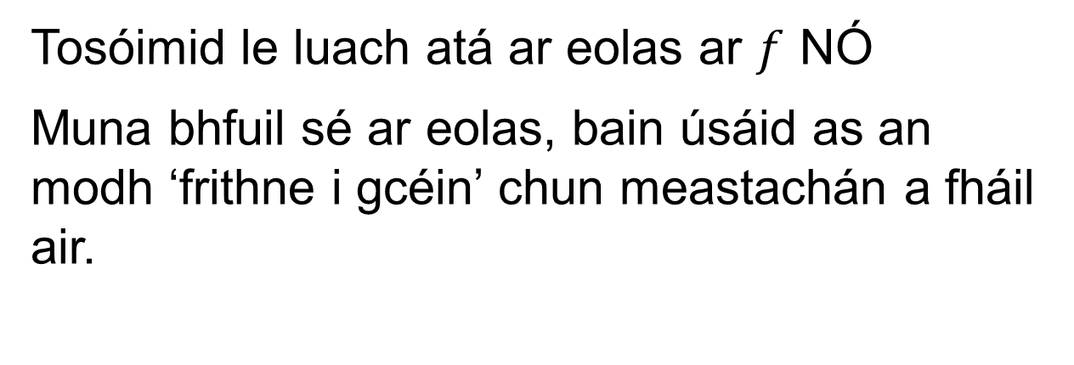



Turgnamh chun $\frac{1}{f}=\frac{1}{u}+\frac{1}{v}$a fhíorú
Frithne
Íomha
$$u$$
$$v$$
Tosóimid le luach atá ar eolas ar $f$ NÓ
Muna bhfuil sé ar eolas, bain úsáid as an modh ‘frithne i gcéin’ chun meastachán a fháil air.

Slide 40

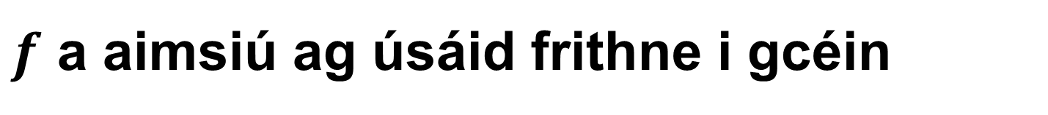
$f$ a aimsiú ag úsáid frithne i gcéin
Íomha crainn
Scáileán
Frithne i gcéin
Lionsa dronnach
Cruthaigh íomhá de fhrithne i gcéin ar scáileán. Bog an scáileán go dtí go bhfuil an íomhá i bhfócas. Tomhas an fad ón íomha/scáileán go dtí lár an lionsa
$$f$$
Slatmhéadar

Slide 41
Faigh u agus v
Íomha
Scáileán
Cros-snaitheanna (frithne)
Lionsa dronnach
Solas
u
v
Slatmhéadar

Slide 42
Leagan amach ailtéarnach ag úsáid LED
Íomha den LED
Lionsa Dronnach
LED
u
v
Scáileán

Slide 43
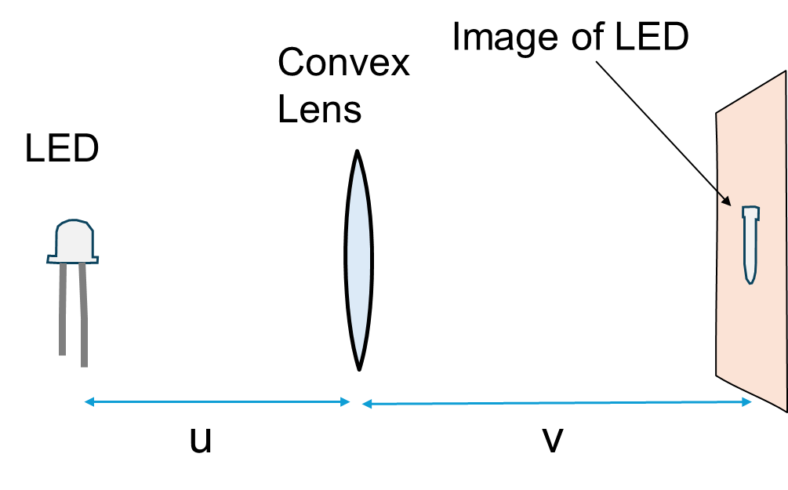
Faigh u agus v
Cruthaigh íomhá de fhrithne lonrúil ar scáileán
Bog an scáileán go dtí go bhfuil an íomhá i bhfócas.
Tomhas agus déan taifead ar u agus v
Athdhéan do luachanna difriúla u
NÓTAIGH, nuair a ghintear íomhá ghrinn deirtear go bhfuil sé ‘i bhfócas’. Níl sé ‘ag an bhfócas’

Slide 44
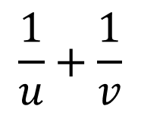
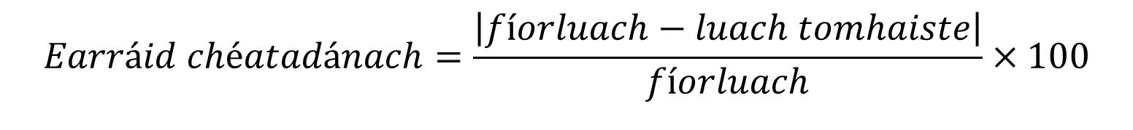


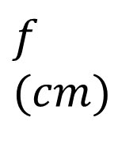
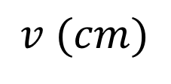

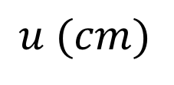

Sonraí agus Ríomhanna
$$\frac{1}{u}$$
$$\frac{1}{v}$$
$$\frac{1}{u}+\frac{1}{v}$$
$$\frac{1}{f}$$
$$f \\ (cm)$$
$$\%earráid$$
$$u (cm)$$
$$v (cm)$$
$$Earráid chéatadánach=\frac{\left|fíorluach−luach tomhaiste\right|}{fíorluach}×100$$
Muna bhfuil f ar eolas/tugtha, bain úsáid as an f a tomhaiseadh don fhritne i gcéin mar fhíorluach.

Slide 45
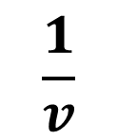
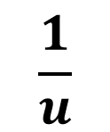
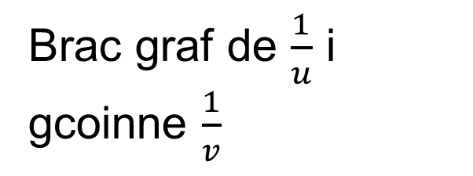
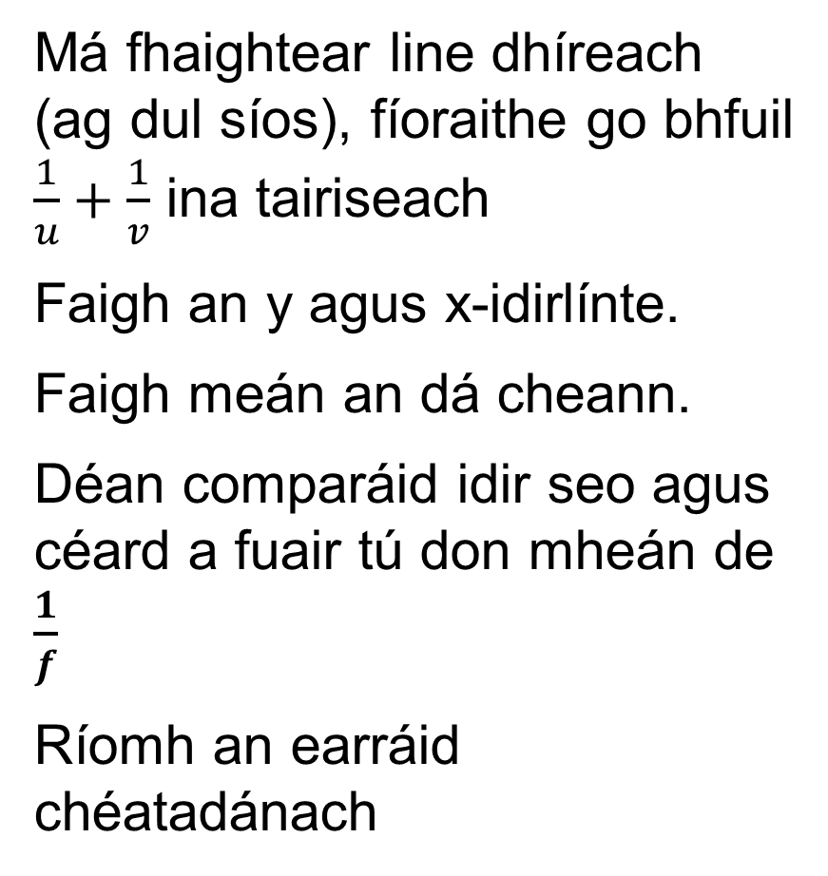
Graf
Má fhaightear line dhíreach (ag dul síos), fíoraithe go bhfuil $\frac{1}{u}+\frac{1}{v}$ ina tairiseach
Faigh an y agus x-idirlínte.
Faigh meán an dá cheann.
Déan comparáid idir seo agus céard a fuair tú don mheán de $\frac{1}{f}$
Ríomh an earráid chéatadánach
Brac graf de $\frac{1}{u}$ i gcoinne $\frac{1}{v}$
$$\frac{1}{u}$$
$$\frac{1}{v}$$

Slide 46
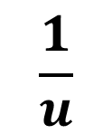
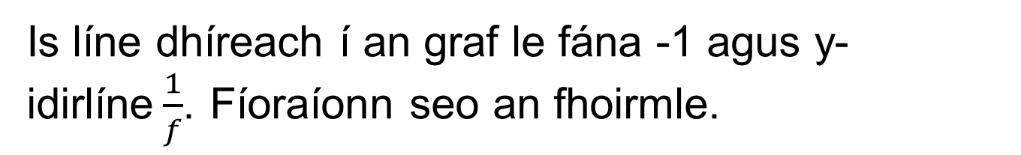
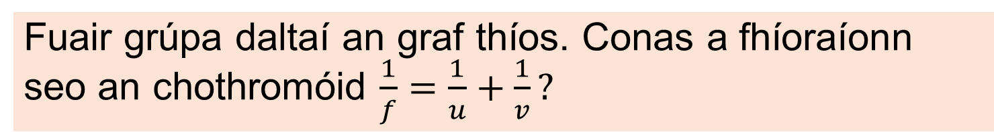
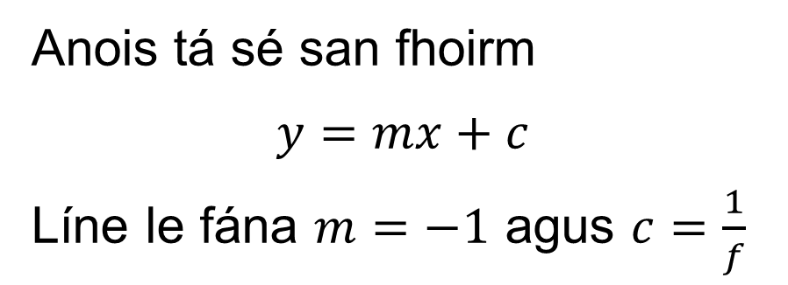

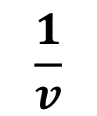
Sampla
Fuair grúpa daltaí an graf thíos. Conas a fhíoraíonn seo an chothromóid $\frac{1}{f}=\frac{1}{u}+\frac{1}{v}?$
$$\frac{1}{u}$$
Atheagraigh: $\frac{1}{u}=−\frac{1}{v}+\frac{1}{f}$
Anois tá sé san fhoirm
$$y=mx+c$$
Líne le fána $m=−1$ agus $c=\frac{1}{f}$
$$\frac{1}{v}$$
Is líne dhíreach í an graf le fána -1 agus y-idirlíne$\frac{1}{f}$. Fíoraíonn seo an fhoirmle.

Slide 47
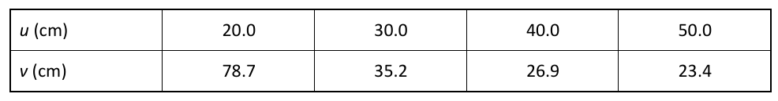


Cleachtaigh le sonraí tánaisteacha
Le linn turgnamh chun an fhoirmle lionsa a fhíorú, bhailigh daltaí na sonraí seo a leanas ag úsáid lionsa inréimneach le fad fócasach 16 cm. Bain úsáid as na sonraí seo chun graf a
tharraignt a bheadh in ann
cothromóid an lionsa a fhíorú
$$\frac{1}{u}$$
0.05 0.0333 0.025 0.02
$$\frac{1}{v}$$
0.0127 0.0284 0.0372 0.0427

Slide 48
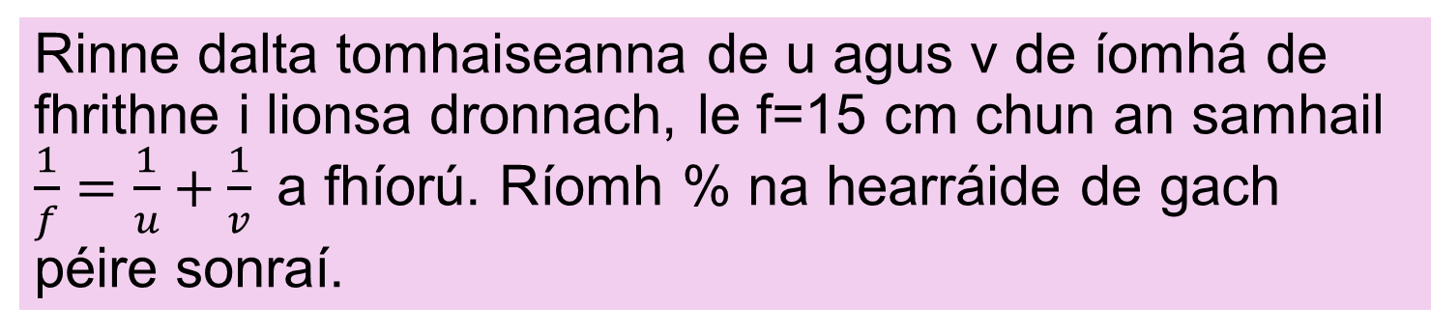
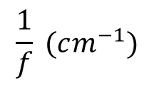
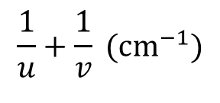
Cleachtaigh le sonraí tánaisteacha
Rinne dalta tomhaiseanna de u agus v de íomhá de fhrithne i lionsa dronnach, le f=15 cm chun an samhail $\frac{1}{f}=\frac{1}{u}+\frac{1}{v}$a fhíorú. Ríomh % na hearráide de gach péire sonraí.
u (cm)
20
30
40
v (cm)
56.2
30.3
24.1
$$\frac{1}{u}+\frac{1}{v} ({cm}^{−1})$$
0.0665
0.0678
0.0663
$$\frac{1}{f} (cm^{−1})$$
0.0667
0.0667
0.0667
% error
1.8%
0.6%
0.3%

Slide 49
Lionsaí Eisréimneacha

Slide 50
Cén cineál íomhá a fhaightear le lionsaí inréimneacha?
I gcónaí…
Fíorúil
Laghdaithe
Sa bhealach ceart suas

Slide 51
Léaráid ghá le lionsaí inréimneacha
Frithne
F
Íomha
fhíorúil

Slide 52
Ga 1: Tríd an lár optúil
Cár théann an ga?
Taistealaíonn sé díreach
ar aghaigh
Frithne
F

Slide 53
Ga 2: Comhthreomhar leis an ais
Cár théann sé?
Ar nós go bhfuil sé ag teacht
ón bhfócas
Frithne
F

Slide 54
An thrasnaíonn na gathanna?
Ní thrasnaíonn
Sín an ga seo droim ar ais, ar nós go bhfuil sé ag teacht ón áit seo.
Cá bhfuil an íomhá?
Frithne
F

Slide 55
Trasnú dealraitheacht na gathanna
Frithne
F
Íomha

Slide 56
Cén fáth gur íomhá fhíorúil í?
Níl trasnú iarbhír na gathann ann, dealraíonn sé go bhfuil siad ag trasnú.
Frithne
F
Íomha

Slide 57
Lionsa eisréimneach - achoimre
Frithne
f
f
Íomha
Bíonn an íomha de shíor:
Fíorúil, ingearach agus laghdaithe, agus ar an taobh céanna den lionsa.

Slide 58
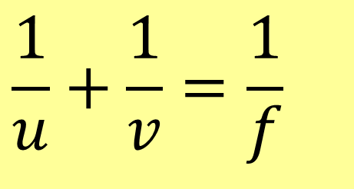
Foirmle an lionsa – lionsa eisréimneach
$$\frac{1}{u}+\frac{1}{v}=\frac{1}{f}$$
f: diúltach do lionsa eisréimneach
v: diúltach (íomhá fhíorúil)
u = fad na frithne distance v = fad na híomhá

Slide 59
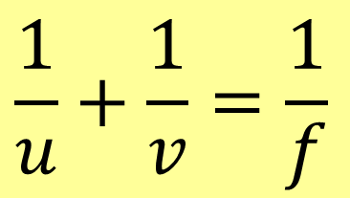
Athróga diúltacha san fhoirmle
1. u: de shíor deimhneach
2. f: diúltach má bhíonn an lionsa eisréimneach
3. v: diúltach má bhíonn an íomhá fhíorúil
Seo mar a fheictear an fhoirmle sa leabhar foirmle.
$$\frac{1}{u}+\frac{1}{v}=\frac{1}{f}$$

Slide 60
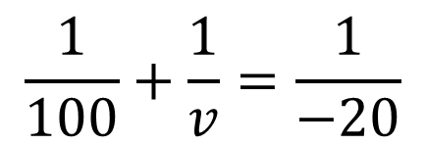

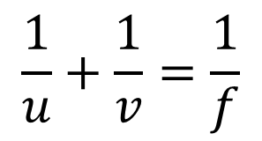
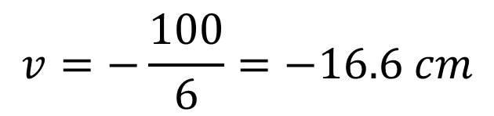

Sampla
Úsáidtear lionsa inréimneacha ag tithe ionas go mbeidh daoine in ann féachaint cé atá lasmuigh. Má tá fear ag seasamh 1 m ón gcineál lionsa seo, le fad fócasach 20 cm, cén fad ón lionsa a chruthaítear an íomhá?
$$\frac{1}{u}+\frac{1}{v}=\frac{1}{f}$$
$$\frac{1}{100}+\frac{1}{v}=\frac{1}{−20}$$
$$f diúltach (lionsa eis.)$$
$$\frac{1}{v}=−\frac{1}{20}−\frac{1}{100}=\frac{−5−1}{100}$$
$$v=−\frac{100}{6}=−16.6 cm$$
$$diúltach⇒fíorúil$$

Slide 61
Cleachtaigh
Fad fócasach 20 cm ag lionsa eisréimneach. Leagtar frithne 15 cm ón lionsa,
Ríomh an fad na híomhá ón lionsa. .
Nadúr an íomhá – an bhfuil sé fíor nó fíorúil?
Nod: cuimhnigh go mbíonn f diúltach do lionsaí eisréimneacha
-8.57 cm
Íomhá fhíorúil

Slide 62

Cleachtaigh
Fad fócasach 20 cm ag lionsa eisréimneach.
Cén fad ón lionsa ina mbeidh íomhá den ghealach cruthaithe?
Fíoraigh do fhreagra
-20 cm
Úsáid $u=∞$
NÓ
“Cuma go n-eisréimnítear gathanna ón bhfócas”
Íomhá fhíorúil

Slide 63

Cleachtaigh
In an experiment to verify the lens formula $\frac{1}{f}=\frac{1}{u}+\frac{1}{v}$ for a diverging lens, u and v were measured for different arrangements (v was determined using the “no parallax” method). Use the data obtained to calculate the focal length of the lens at each data point. Use the calculations to check if the formula has been verified.
u (cm) | 10.0 | 20.0 | 30.0 | 40.0 | 50.0
v (cm) | -6.1 | -8.5 | -10.0 | -11.0 | -11.4
-15.64, -14.78, -15.00, -15.17, -14.77 cm

Slide 64
Achoimre:
Inréimneach (Dronnach)
Fíor (u>f) nó fíorúil (u<f)
Sa bhealach ceart suas - fíorúil
Bun os cionn - fíor
Eisréimneach (Cuasach)
De shíor
Fíorúil
Sa bhealach ceart suas
Laghdaithe

Slide 65
Úsáidí

Slide 66
Ceamaraí

Slide 67
Ceamara fóin (simplithe)
Fíor íomhá inbhéartaithe ar an scáileann le milliún braiteoirí grianghraif (3 nó 4 in aghaigh an pixel)
Lionsa inréimneach

Slide 68
Cleachtaigh
Tá dhá ceamara le bheith ag fón, ceann amháin do na gnáth grianghraif agus ceann eile do 3x teileafóta (íomhá 3 oiread aired na frithne).
Cuir suíomh an pointe fócasach ar an lionsa teileafóta.
F
Lionsa teileafóta
Freagra: Áit ina thrasnaíonn an ga ar bharr ais an lionsa

Slide 69
Cleachtaigh
Tá innealtóirí ag dearadh fón le lionsa 5x. Úsáidtear priosma chun cabhrú le ‘lionsa fada’ a chruthú a theastaíonn don grianghraf. Tá an léaráid thíos mí-cheart, aththarraingt an priosma ionas go mbraitear an íomhá ar an mbraiteoir.
Priosma – léaráid mí-cheart
Braiteoir
Cuardaigh “Periscope smartphones”.

Slide 70
An tSúil
Matán fabhránach
Coirne
Lionsa
Reitine
Imreasc
Nearóg Optach

Slide 71
Conas a chuirtear solas chun fócais ar an reitine?
Bíonn an tsúil ar nós lionsa dúbailte – coirne, agus an lionsa taobh thall de. .
Is féidir fad fócasach an lionsa a athrú ag úsáid na mátáin fabhránacha. Is féidir leis an tsúil frithní níos cóngoraí nó níos faide a chur chun fócais.
Matán fabhránach
Coirne
Lionsa
Reitine
Imreasc
Nearóg optach

Slide 72




Fadradharc Gearr-radharc
CC0
CC0
CC0
CC0

Slide 73
Céard is brí le gearr-radharcach?
Duine atá gearr-radharcach – in ann frithné cóngoracha a fheiceáil ach ní cinn atá níos faide amach.
CC0

Slide 74
Conas an locht a cheartú?
Is féidir Gearr-Radharc a cheartú ag úsáid Lionsa Eisréimneach (cuasach)
Ní féidir frithní i gcéin a fhocasú ar an reitine
Úsáidtear lionsa cuasach chun frithnú a chur chun fócais

Slide 75
Céard is brí le fadradharcach?
Duine atá fadradharcach – níl siad in ann frithní cóngoracha a fheiceáil.
Bíonn roinnt (ach ní gach duine) in ann frithní i gcéin a fheiceáil go soléir.
CC0
CC0

Slide 76
Conas an locht a cheartú?
Is féidir Fadradharc a cheartú ag úsáid Lionsa Inréimneach (dronnach)
Fadradharc
Ní féidir frithní cóngoracha a
chur chun fócais
Ceartaítear seo le lionsa dronnach

Slide 77

Máinliacht Léasair
Cóireáil ar ghearr-radharc
In laser thermal keratoplasty, a ring of concentric burns is made in the cornea, which causes its surface to steepen, allowing better near vision.
ReLEx SMILE a femtosecond laser is used to make a small incision and to create a pre-calculated mini lens tissue (or lenticule) inside the cornea.^{[13]}
Wikipedia

Slide 78


2015 12 b

Slide 79

Marking scheme

Slide 80
Cleachtaigh
Tarring léaráid gha chun an íomhá a fhoirmítear i scáthán phlánach a aimsiú. Bain úsáid as do léaráid le taispeáint go mbeidh an íomhá an méid céanna leis an bhfrithne.

